Slide 1
Story-board

Slide 2

Mines.io
PUB
LeaderBoard
Mechauveka
IDENTIFICATION
Mechauveka
Mechauveka
Pseudo :
JohnDu54
Mechauveka
Mot de passe :
Mechauveka
•••••••••••
Mechauveka
Connexion
Ou inscrivez-vous
Contactez nous : Twitter, Instagram, Tinder

Slide 3
Mines.io
PUB
LeaderBoard
Mechauveka
IDENTIFICATION
Mechauveka
Pseudo ou mot de passe incorrect
Mechauveka
Pseudo :
Mechauveka
Mot de passe :
Mechauveka
Mechauveka
Connexion
Ou inscrivez-vous
Contactez nous : Twitter, Instagram, Tinder

Slide 4
Mines.io
PUB
LeaderBoard
Mechauveka
INSCRIPTION
Mechauveka
Pseudo :
Mechauveka
JohnDu54
Mot de passe :
Mechauveka
•••••••••••
Mechauveka
Confirmation du Mot de passe :
Mechauveka
•••••••••••
Inscription
Contactez nous : Twitter, Instagram, Tinder

Slide 5
Mines.io
PUB
LeaderBoard
Mechauveka
IDENTIFICATION
Mechauveka
Mechauveka
Pseudo :
JohnDu54
Mechauveka
Mot de passe :
Mechauveka
•••••••••••
Mechauveka
Connexion
Ou inscrivez-vous
Contactez nous : Twitter, Instagram, Tinder

Slide 6

Mines.io
PUB
LeaderBoard
Mechauveka
PERSONALISATION
Mechauveka
PHOTO
Mechauveka
Mechauveka
Mechauveka
Mechauveka
FIGHT !
Contactez nous : Twitter, Instagram, Tinder

Slide 7


LEADERBOARD
1. ROUSSEAU1 121987
2. ROUSSEAU2 12198
3. ROUSSEAU3 1219
4. ROUSSEAU4 1218
5. ROUSSEAU5 1217
6. ROUSSEAU6 1216
JohnDu54
SCORE : 0

Slide 8
LEADERBOARD
1. ROUSSEAU1 121987
2. ROUSSEAU2 12198
3. ROUSSEAU3 1219
4. ROUSSEAU4 1218
5. ROUSSEAU5 1217
6. ROUSSEAU6 1216
JohnDu54
SCORE : 180

Slide 9

LEADERBOARD
1. ROUSSEAU1 121987
VAXOU
2. ROUSSEAU2 12198
3. ROUSSEAU3 1219
4. ROUSSEAU4 1218
5. ROUSSEAU5 1217
6. ROUSSEAU6 1216
JohnDu54
SCORE : 180

Slide 10

ROUSSEAU2
LEADERBOARD
1. ROUSSEAU1 121987
2. ROUSSEAU2 12198
3. ROUSSEAU3 1219
4. ROUSSEAU4 1218
5. ROUSSEAU5 1217
6. ROUSSEAU6 1216
JohnDu54
SCORE : 280

Slide 11
LEADERBOARD
ROUSSEAU2
1. ROUSSEAU1 121987
2. ROUSSEAU2 12478
3. ROUSSEAU3 1219
4. ROUSSEAU4 1218
5. ROUSSEAU5 1217
6. ROUSSEAU6 1216
JohnDu54
SCORE : 280

Slide 12
GAME OVER
ROUSSEAU2
FIGHT AGAIN?
SCORE : 0

Slide 13
Mines.io
PUB
LeaderBoard
Mechauveka
PERSONALISATION
Mechauveka
PHOTO
Mechauveka
Mechauveka
Mechauveka
Mechauveka
FIGHT !
Contactez nous : Twitter, Instagram, Tinder

Slide 14
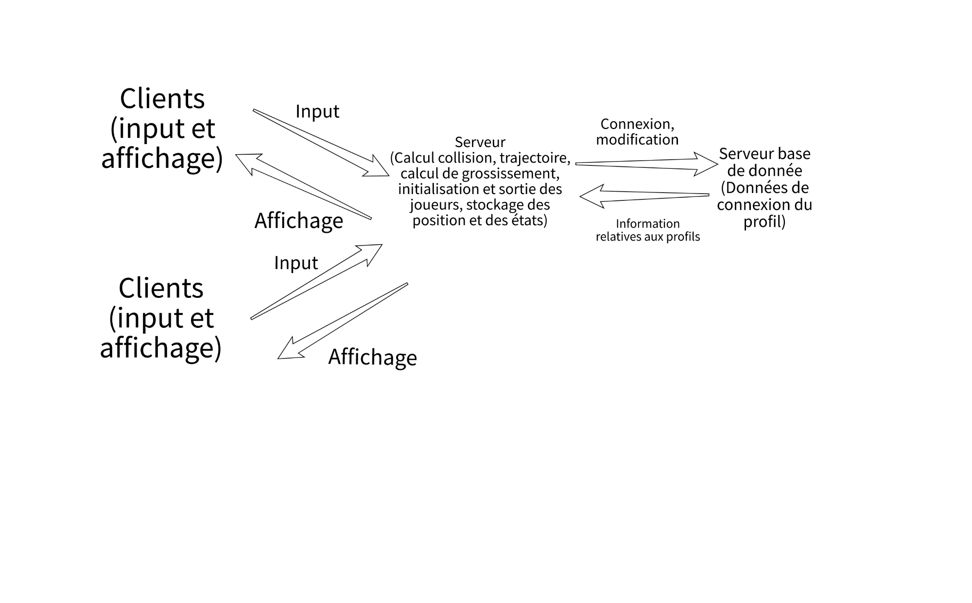
ARCHITECTURE PROVISOIRE

